Slide 1
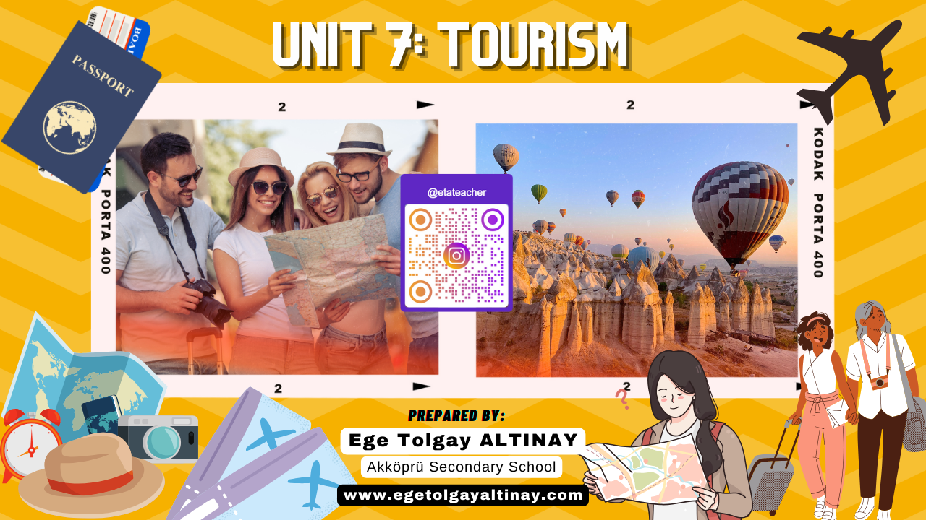

Slide 2
«Tourism» ünitesindeki konu başlıkları aşağıdaki gibidir:
1) Tourist Attractions:
Turistik Yerler
2) Holiday Destinations:
Tatile Gidilecek Yerler
3) Accomodations:
Kalınacak Yerler
Mutfak Kültürü
4) Cuisine:
5) Climate / Weather:
İklim ve Hava Durumu
6) Transportation:
Ulaşım
Alışveriş
7) Shopping:
Nüfus
8) Population:

Slide 3
Tourist Attractions
(Turistik Yerler)

Slide 4

TOURIST ATTRACTIONS
(TURİSTİK YERLER)
What are some tourist attractions there? (Oradaki bazı turistik yerler nelerdir?)
Where can we visit there? (Orada nereyi ziyaret edebiliriz?)
What are the touristic places to see there? (Orada ziyaret edilecek turistik yerler nelerdir?)
Modern Cities
Urban Places
Cultural Destination
Modern Şehirler
Kentsel Yerler
Kültürel Yerler
Historic Sites
Rural Places
Historical Heritage
Tarihi Miras
Tarihi Yerler
Kırsal Yerler
Natural Heritage
Doğal Miras

Slide 5
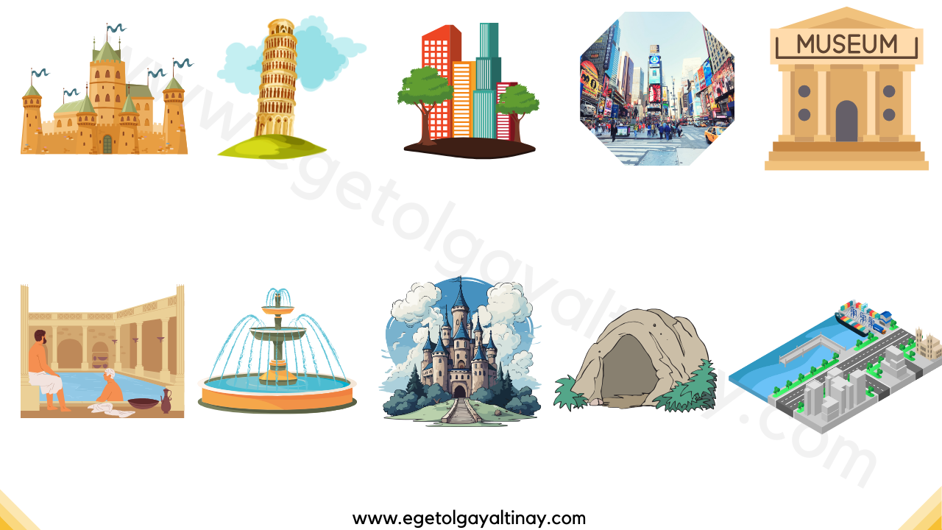
Castle
Tower
Building
Square
Museum
Kale
Kule
Bina
Meydan
Müze
Bath
Fountain
Palace
Cave
Port City
Hamam
Çeşme
Saray
Mağara
Liman Şehri

Slide 6
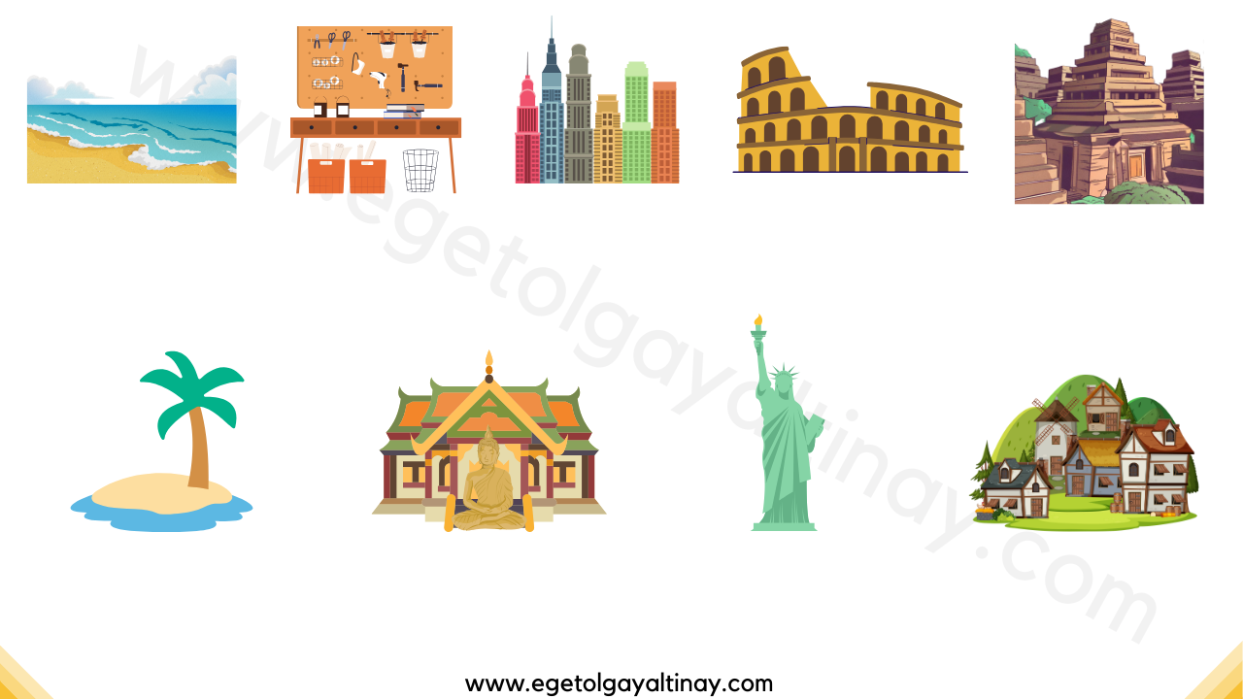
Seaside
Workshop
Skyscraper
Amphitheater
Ancient City
Kumsal
Atölye
Gökdelen
Açık Hava Tiyatrosu
Antik Şehir
Island
Temple
Statue
Village
Ada
Tapınak
Heykel
Köy

Slide 7

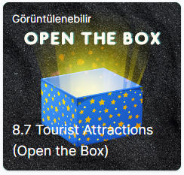
Konu ile ilgili oyuna aşağıdaki linkten ulaşabilirsiniz:
https://www.egetolgayaltinay.com/lessons/388

Slide 8
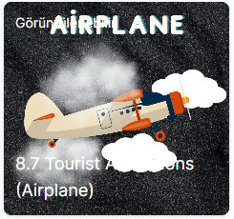
Konu ile ilgili oyuna aşağıdaki linkten ulaşabilirsiniz:
https://www.egetolgayaltinay.com/lessons/387

Slide 9
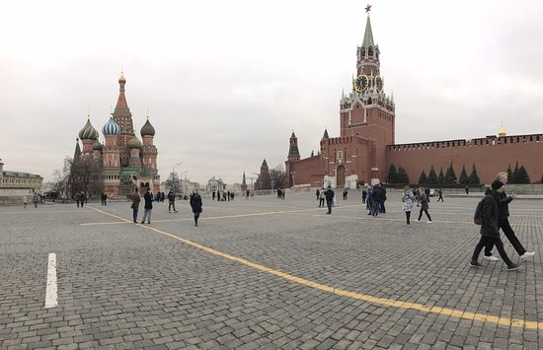
Choose the correct type of the Tourist Attractions given in the photo
(Verilen resimdeki Turistik Yerin doğru türünü seçiniz.)
Temple
Square
Bridge
Square

Slide 10
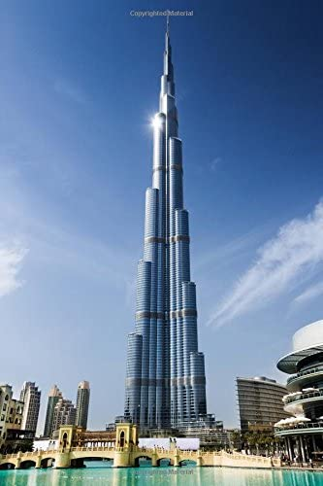
Choose the correct type of the Tourist Attractions given in the photo
(Verilen resimdeki Turistik Yerin doğru türünü seçiniz.)
Skyscraper
Bath
Skyscraper
Bridge

Slide 11
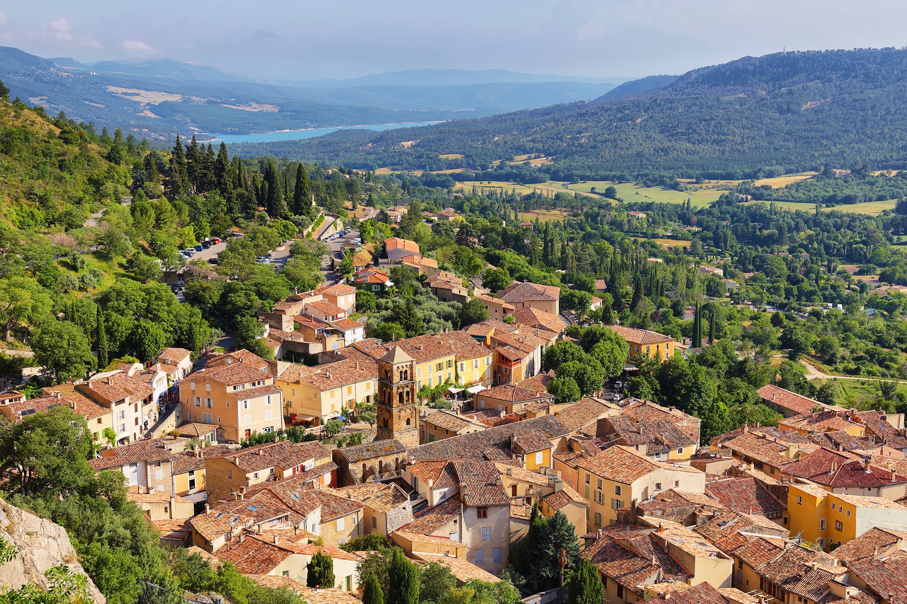
Choose the correct type of the Tourist Attractions given in the photo
(Verilen resimdeki Turistik Yerin doğru türünü seçiniz.)
Temple
Village
Palace
Village

Slide 12
Holiday Destinations
(Tatile Gidilecek Yerler)

Slide 13

1) Holiday in the Countryside
2) Seaside Holiday
/ Summer Holiday
(Kırsalda Tatil)
Silence:
Sessizlik
(Deniz Kenarı Tatili / Yaz Tatili)
Relax:
Dinlenmek
Sunbath:
Güneşlenmek
Peace:
Huzur
Suntan:
Bronzlaşmak
Farm life:
Çiftlik Hayatı
Swim:
Yüzmek
Village:
Köy
Lie on the beach:
Plajda uzanmak
Rural:
Kırsal
Water sports:
Su sporları

Slide 14
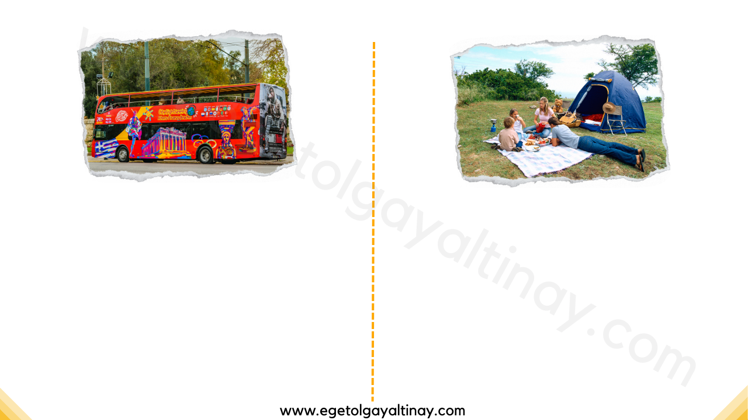
3) City Sightseeing
4) Camping Holiday
(Şehir Turu)
(Kamp Tatili)
Nature:
Doğa
City center:
Şehir merkezi
Peace:
Huzur
Modern places:
Modern yerler
Silence:
Sessizlik
Urban places:
Kentsel yerler
Tent:
Çadır
Tour bus:
Tur otobüsü
Campfire:
Kamp ateşi

Slide 15
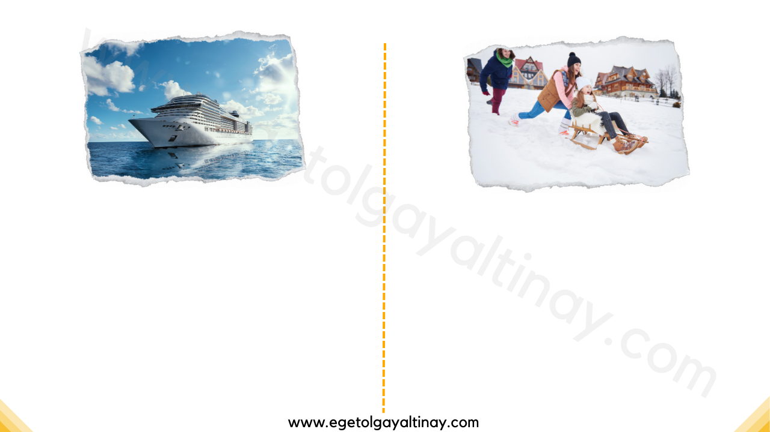
5) Cruise Holiday
6) Winter Holiday
(Gemi Tatili)
(Kış Tatili)
Cruise ship:
Büyük yolcu gemisi
Winter sports:
Kış sporları
Visit the islands:
Adaları ziyaret etmek
Snowy Weather:
Karlı hava
Travel by ship:
Gemi ile seyahat etmek
Snowman:
Kardan adam
Sail:
Gemi ile seyahat etmek

Slide 16

7) School Trip
8) Cultural Holiday
(Okul gezisi)
(Kültürel Tatil)
Enjoy:
Keyif almak
Learn about a culture:
Bir kültürü öğrenmek
See different places
Farklı yerler görmek
Go to museums:
Müzelere gitmek
Visit historical sites:
Tarihi yerleri gezmek

Slide 17
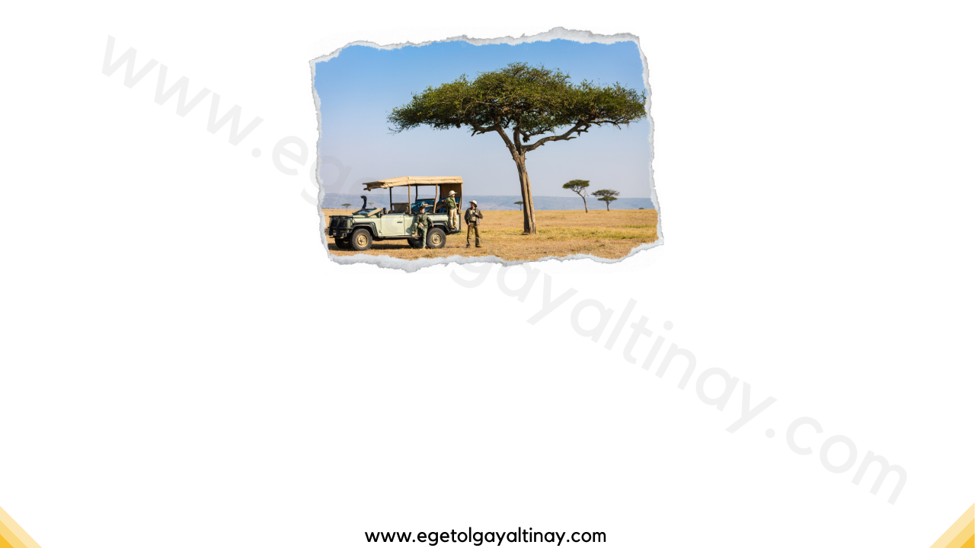
9) Wild Life Holiday
(Vahşi Yaşam Tatili)
Wild animals:
Vahşi hayvanlar
Wild life:
Vahşi yaşam

Slide 18
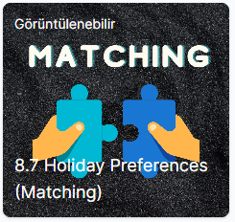
Konu ile ilgili oyuna aşağıdaki linkten ulaşabilirsiniz:
https://www.egetolgayaltinay.com/lessons/386

Slide 19

Accomodations
Stay:
Kalmak
(Kalınacak Yerler, Konaklama)
Where can we stay there? (Orada, nerede kalabiliriz?)
What are the accommodation options there? (Orada, kalacak yer seçeneklerimiz nelerdir?)
Hotel
All-inclusive hotel
Bed and breakfast hotel
Otel
Her şey dahil otel
Yataklı ve kahvaltılı otel
Five-star hotel
Hotel by the beach
Resort
Beş yıldızlı otel
Deniz Kıyısı Oteli
Tatil Yeri
Summer home
Bungalow
Yazlık ev
Bungalov ev

Slide 20

Konu ile ilgili oyuna aşağıdaki linkten ulaşabilirsiniz:
https://www.egetolgayaltinay.com/lessons/384

Slide 21
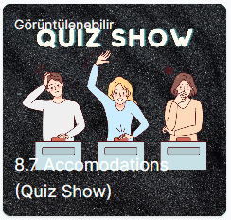
Konu ile ilgili oyuna aşağıdaki linkten ulaşabilirsiniz:
https://www.egetolgayaltinay.com/lessons/385

Slide 22

Cuisine
Taste:
Tatmak
(Mutfak, Yemek Kültürü)
What can we taste there? (Orada, ne tadabiliriz?)
What dishes can we eat there? (Orada, ne yemekler yiyebiliriz?)
What traditional food do we have there? (Orada hangi geleneksel yemeklerimiz var?)
Cuisine
(Yerel Mutfak)
Local Food
Traditional Food
Yerel Yemekler
Geleneksel Yemekler
Ex. Baklava is a traditional food of Turkey.
Ex 2. Ayran Aşı Soup is a local food of Van.

Slide 23

Climate / Weather
(İklim / Hava Durumu)
What is the weather like there? (Orada hava nasıl?)
What is the climate like there? (Orada iklim nasıl?)
What is the best weather to visit there? (Orayı ziyaret etmek için en iyi hava durumu nedir?)
Mediterranean Climate
Mild Climate
Akdeniz İklimi
Ilıman İklim
Terrestrial Climate
Oceanic Climate
Karasal İklim
Okyanus İklimi

Slide 24

Climate / Weather
(İklim / Hava Durumu)
Sunny: Güneşli
Snowy: Karlı
Rainy: Yağmurlu
Lightning: Şimşek
Windy: Rüzgarlı
Hot: Sıcak
Cold: Soğuk
Warm: Ilık
Icy: Buzlu
Freezing: Dondurucu
Stormy: Fırtınalı
Cloudy: Bulutlu
Humid: Nemli
Foggy: Sisli

Slide 25
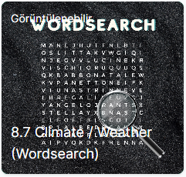
Konu ile ilgili oyuna aşağıdaki linkten ulaşabilirsiniz:
https://www.egetolgayaltinay.com/lessons/390

Slide 26
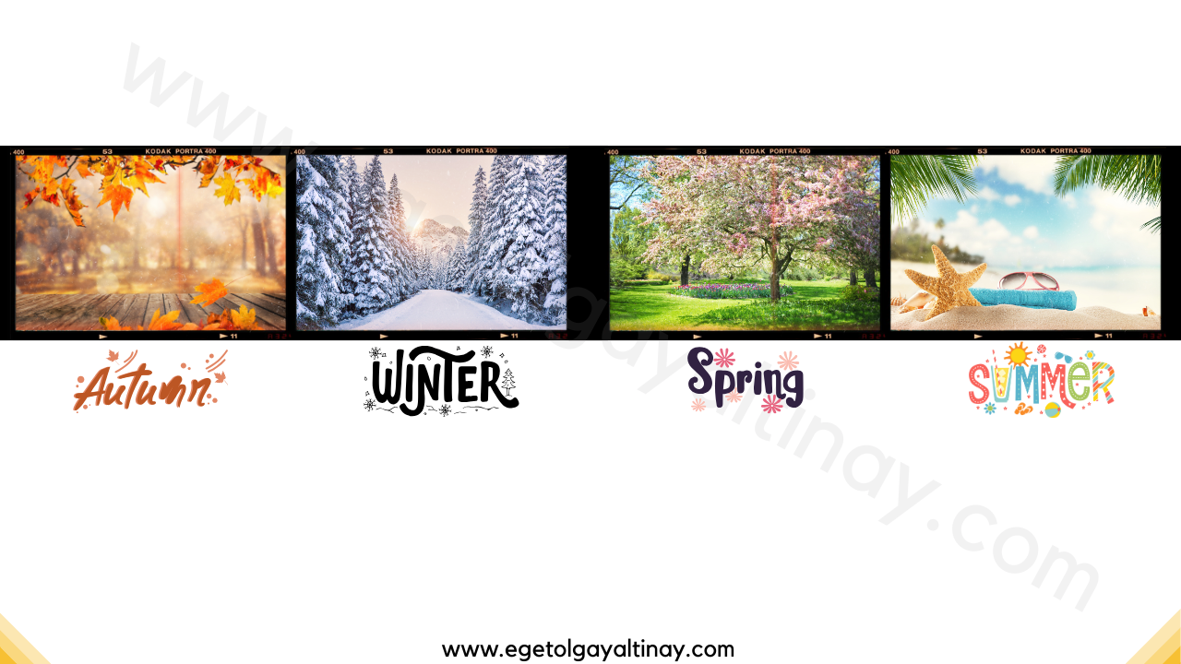

Seasons
(Mevsimler)
September (Eylül)
October (Ekim)
November (Kasım)
December (Aralık)
January (Ocak)
February (Şubat)
March (Mart)
April (Nisan)
May (Mayıs)
June (Haziran)
July (Temmuz)
August (Ağustos)

Slide 27

Transportation
Reach:
Ulaşmak
(Ulaşım)
How do we go there? (Oraya nasıl gideriz?)
How do we reach there? (Oraya nasıl ulaşırız?)
How can we get there? (Oraya nasıl ulaşabiliriz?)
Train
Bus
Car
Tren
Otobüs
Araba
Plane / Aircraft
Boat / Ship
Uçak
Tekne / Gemi
Ex. You can go to Olympos by car. (Olimpos’a araba ile gidebilirsin.)
Ex. You can reach the Island by boat. (Adaya tekne ile ulaşabilirsin.)

Slide 28

Shopping
Buy:
Satın Almak
(Alışveriş)
Where can we buy some souvenirs? (Nereden hediyelik eşya satın alabiliriz?)
What can we buy as a present? (Hediye olarak ne satın alabiliriz?)
Souvenirs
Gift
Present
Handcraft
Hediyelik Eşya
Hediye
Hediye
El yapımı
Ex.
A: What did you buy for me? (Benim için ne satın aldın?)
B: I bought some souvenirs for you. (Senin için bazı hediyelik eşyalar satın aldım.)

Slide 29

Population
(Nüfus)
What is the population of ………? (…………..’nın nüfusu kaçtır?)
How many people live in ………? (……………’da kaç insan yaşamaktadır?)
Ex. 18 Million people live in Istanbul. (Istanbul’da 18 milyon insan yaşamaktadır.)
Ex. The population of China is 1,4 Billion. (Çin’in nüfusu 1,4 milyardır.)

Slide 30
Titles about Tourism
(Turizm Hakkındaki Başlıklar)

Slide 31
«Tourism» ünitesindeki konu başlıkları hatırlayalım:
1) Tourist Attractions:
Turistik Yerler
2) Holiday Destinations:
Tatile Gidilecek Yerler
3) Accomodations:
Kalınacak Yerler
Mutfak Kültürü
4) Cuisine:
5) Climate / Weather:
İklim ve Hava Durumu
6) Transportation:
Ulaşım
Alışveriş
7) Shopping:
Nüfus
8) Population:

Slide 32
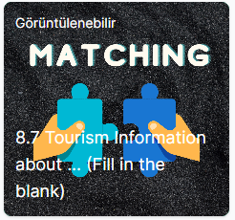
Konu ile ilgili oyuna aşağıdaki linkten ulaşabilirsiniz:
https://www.egetolgayaltinay.com/lessons/391

Slide 33
OTHER IMPORTANT WORDS
(DİĞER ÖNEMLİ KELİMELER)
Fascinating:
Etkileyici
Hometown:
Memleket
Incredible:
İnanılmaz
Include:
İçermek
Magnificent:
Muhteşem
Location:
Konum
Approximately:
Yaklaşık
Trade Route:
Ticaret yolu
Expedition tours:
Keşif gezileri
Map:
Harita
Architecture:
Mimari
Settle:
Yerleşmek
Ancient:
Antik/Tarihi
Tradition:
Gelenek
Escape:
Kaçmak
Truly:
Gerçekten
Gladiator:
Gladyatör
Uncover:
Ortaya çıkarmak

Slide 34
Present Perfect Tense
(Yakın Geçmiş Zaman)

Slide 35

Present Perfect Tense,
Geçmişteki tecrübelerimizi
anlatırken kullanılır.
Geçmişte olmuş ancak etkisi hâlâ devam eden olayları
Present Perfect Tense, ile cümle kurarken have / has yardımcı fillerinden uygun olanı daha sonra ise fiilin üçüncü halini (V3) kullanırız.
Fiil düzensiz ise, üçüncü halini düzensiz fiiller listesinden bulabilirsiniz:
Fiil düzenli ise, üçüncü hali için sonuna «-ed» eki alır.
https://www.egetolgayaltinay.com/lessons/392
I have traveled to Istanbul.
I have seen Topkapı Palace.
(Ben İstanbul’a seyahât ettim.)
(Ben Topkapı Sarayı’nı gördüm.)

Slide 36
Positive Sentence
(Olumlu Cümle)
Negative Sentence
(Olumsuz Cümle)
Interrogative Sentence
(Soru Cümlesi)
Subject (S) = Özne
Subject (S) = Özne
Subject (S) = Özne
S + have/has + V3
S + haven’t/hasn’t + V3
Have/Has + S + V3
I have been to England.
I haven’t been to England.
Have you been to England?
(Ben İngiltere’de bulundum.)
(Ben İngiltere’de bulunmadım.)
(Sen İngiltere’de bulundun mu?)
She has tried scuba diving.
She hasn’t tried scuba diving.
Has she tried scuba diving?
(O tüplü dalışı denedi.)
(O tüplü dalışı denemedi.)
(O tüplü dalışı denedi mi?)
We have gone to safari tour.
We haven’t gone to safari tour.
Have you gone to safari tour?
(Biz safari turuna gittik.)
(Biz safari turuna gitmedik.)
(Siz safari turuna gittiniz mi?)

Slide 37
Have you ever … ?
«Daha önce hiç …» anlamında «Have you ever …?» yapısı kullanılır. Devamında fiilin üçüncü hali (V3) getirilir.
Yes, I have.
Have you ever been abroad?
(Evet, bulundum.)
(Sen daha önce hiç yurtdışında bulundun mu?)
No, I haven’t.
(Hayır, bulunmadım.)
Ps: «Daha önce hiç … yapmadım» anlamında,
«I have never…» yapısı kullanılabilir.
No, I have never been abroad.
(Hayır, daha önce hiç yurtdışında bulunmadım.)

Slide 38

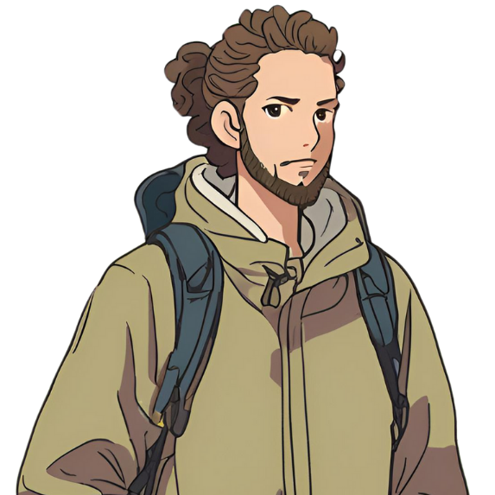
Verilen diyaloğun çevirilerini söyleyiniz.
Daha önce hiç şehir turuna gittin mi?
Have you ever gone on a sightseeing tour?
Evet gittim. Daha önce Atina Turuna gittim.
Yes, I have. I have been on the Athens Tour.
Uğur
Fulya

Slide 39
Diyaloğa göre uygun şıkkı işaretleyiniz.
Daha önce hiç tarihi bir yer gördün mü?
Have you ever seen an historic place?
Evet gördüm. Daha önce Akdamar Kilisesinde bulundum.
Yes, I have. _________________.
I have ridden a horse.
I have eaten Fish and Chips.
I have been to Akdamar Church.
Uğur
Fulya

Slide 40
Diyaloğa göre uygun şıkkı işaretleyiniz.
Daha önce hiç yabancı yemek yedin mi?
Have you ever had a foreign food?
Evet, daha önce Taco yemiştim.
Yes, _________________.
I have done Scuba Diving.
I have eaten Taco.
I have flown on a plane.
Fulya
Uğur

Slide 41
Diyaloğa göre boşluğu doldurunuz.
Daha önce hiç uçağa bindin mi?
Have you ever flown a plane?
Hayır, daha önce hiç uçağa binmedim.
No, _____________________________.
I have never flown on a plane
Uğur
Fulya

Slide 42

SAMPLE
QUESTIONS

Slide 43
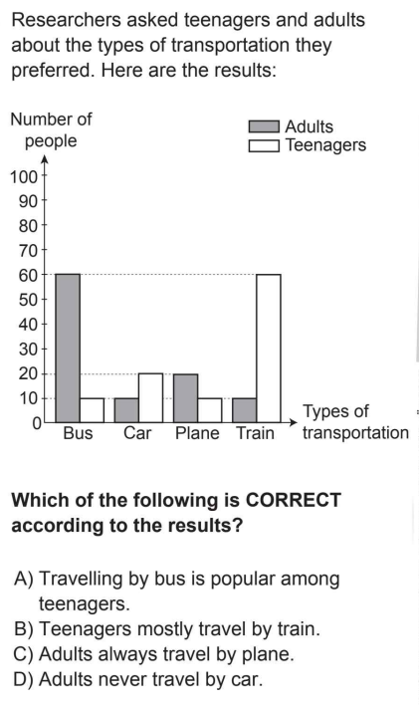
2019 LGS

Slide 44
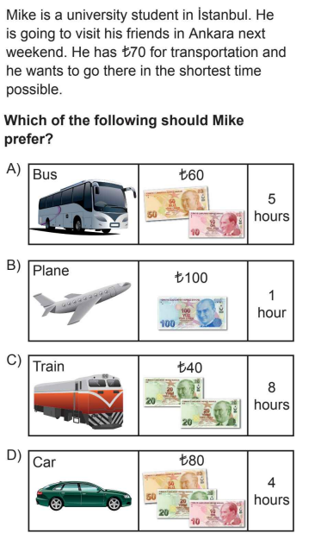
2021 LGS

Slide 45
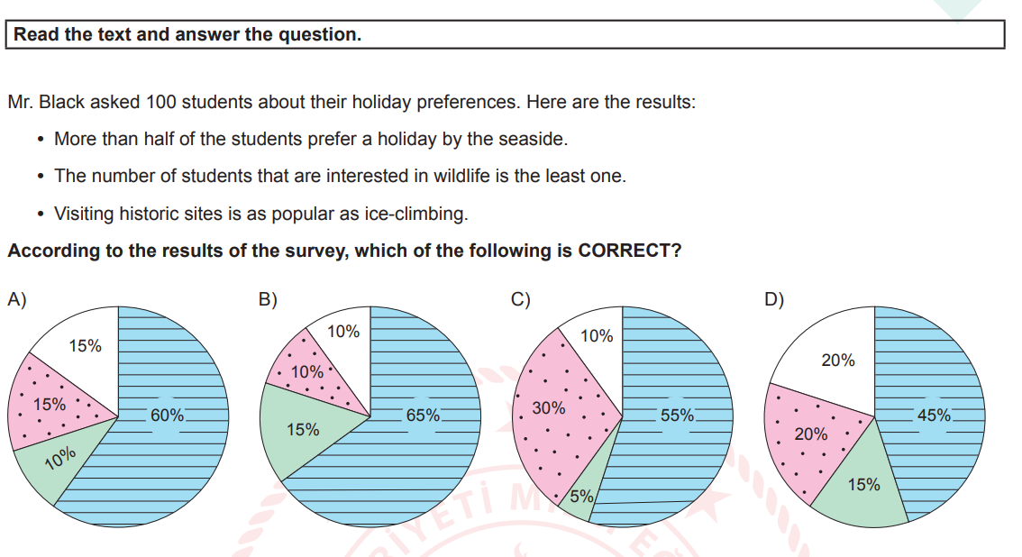
2021 NİSAN ÖRNEK SORU

Slide 46
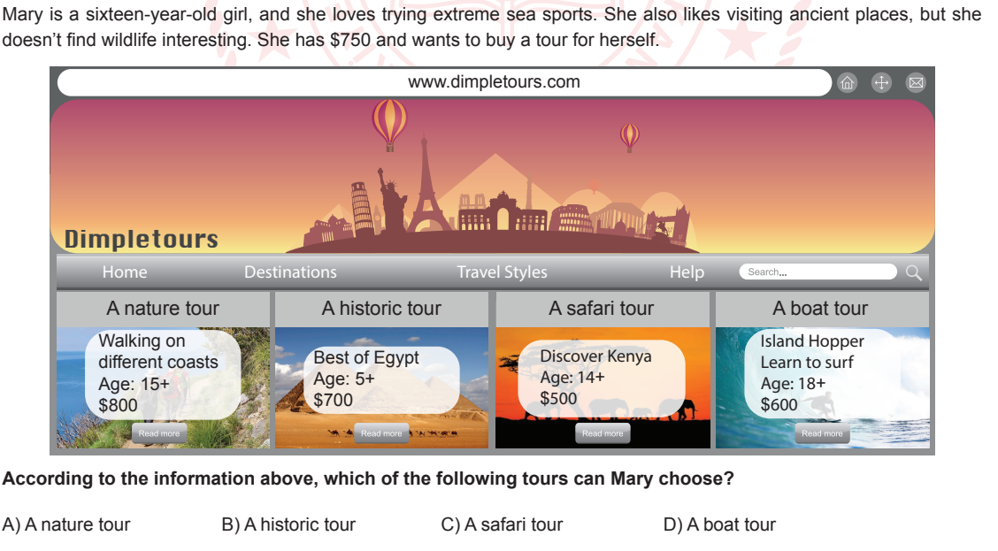
2021 MAYIS ÖRNEK SORU

Slide 47
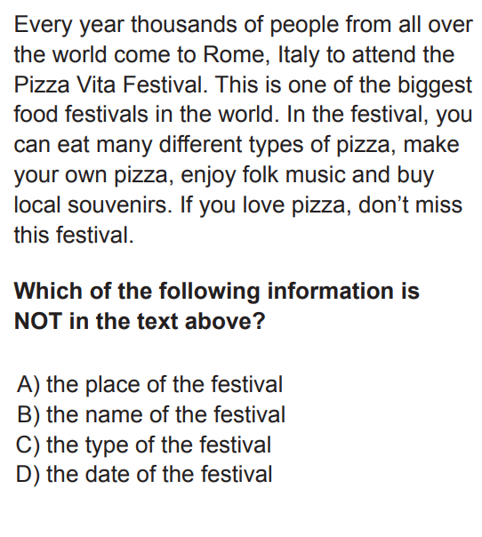
2022 LGS

Slide 48
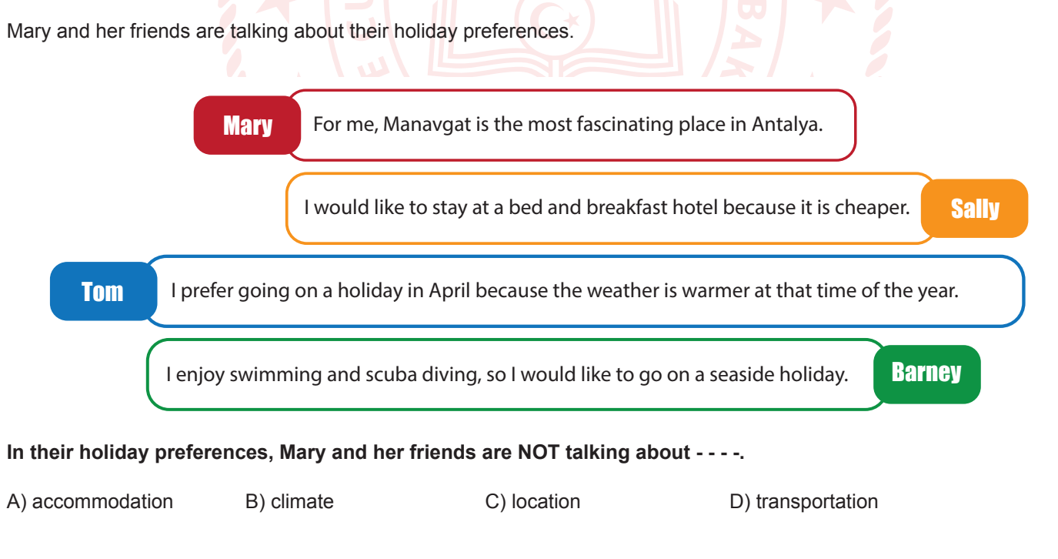
2022 NİSAN ÖRNEK SORU

Slide 49
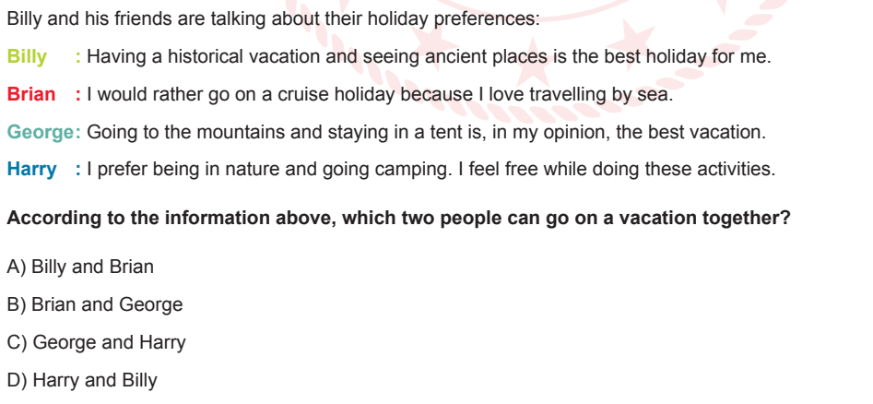
2022 MAYIS ÖRNEK SORU

Slide 50
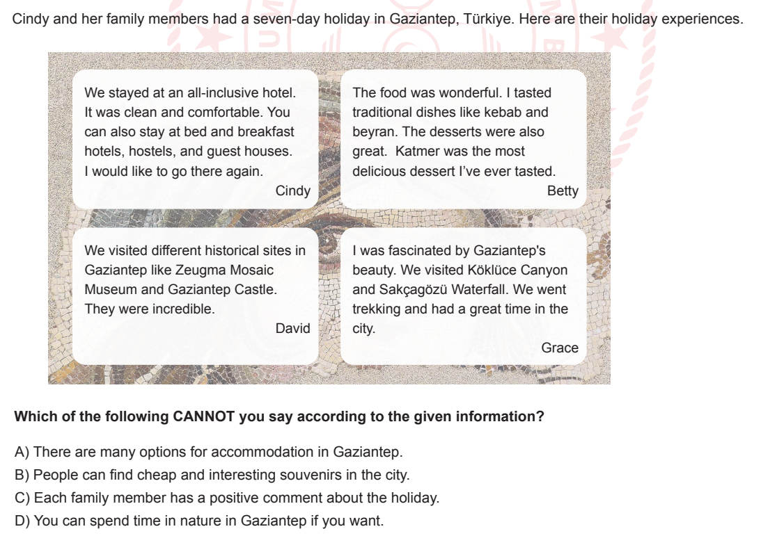
2024 2. DÖNEM ÖRNEK SORU

Slide 51
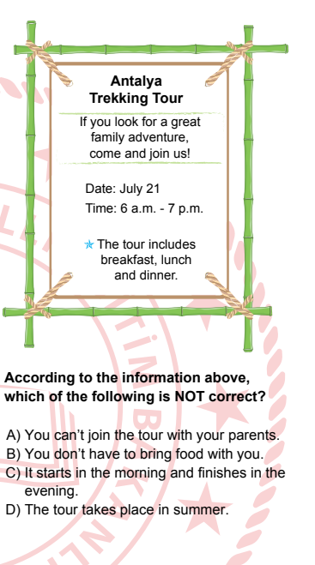
2024 LGS

Slide 52





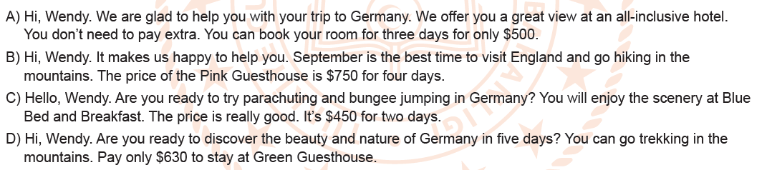

Slide 53
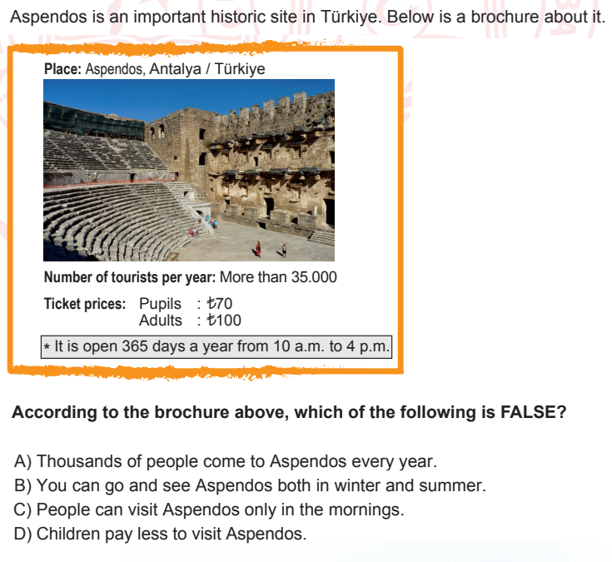
2025 NİSAN
ÖRNEK SORU

Slide 54
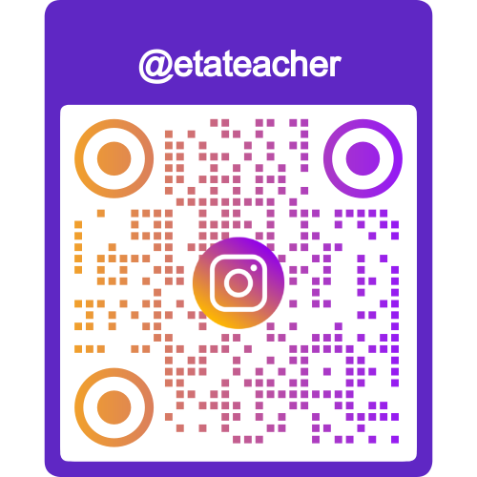


Ege Tolgay Altınay
Akköprü Ortaokulu Tuşba/VAN
Bu, ve benzeri içerikler için:
www.egetolgayaltinay.com adresini ziyaret edebilirsiniz.

